Slide 1
Označení materiálu: VY_32_INOVACE_ZMAJA_VODARENSTVI_02
Název materiálu: Voda, koloběh vody
Tematická oblast: Vodárenství – 1. ročník instalatér
Anotace: Prezentace vysvětluje základní poznatky o vodě, použití vody, umělý a přirozený koloběh vody
Očekávaný výstup: Dokáže vysvětlit umělý a přirozený koloběh vody a má základní poznatky o vodě a jejím použití
Klíčová slova: Voda, přirozený koloběh vody, umělý koloběh vody
Metodika: Slouží jako podklad pro žáky k procvičování v návaznosti na předcházející výklad. Lze rozeslat žákům elektronicky či elektronicky prezentovat ve výuce.
Obor: Instalatér
Ročník: 1.
Autor: Mgr. Jan Zmátlík
Zpracováno dne: 3.9.2012
Prohlašuji, že při tvorbě výukového materiálu jsem respektoval(a) všeobecně užívané právní a morální zvyklosti, autorská a jiná práva třetích osob, zejména práva duševního vlastnictví (např. práva k obchodní firmě, autorská práva k software, k filmovým, hudebním a fotografickým dílům nebo práva k ochranným známkám) dle zákona 121/2000 Sb. (autorský zákon). Nesu veškerou právní odpovědnost za obsah a původ svého díla.

Slide 2
Voda, koloběh vody
Přirozený a umělý koloběh vody v přírodě

Slide 3
Voda
Voda je běžná kapalina, nestlačitelná, jejím základem je sloučenina vodíku a kyslíku
Je pro člověka životně důležitá
Člověk přijme nejméně 2 litry a spotřebuje okolo 250 litrů vody za den
Z celkové světové zásoby jsou pouze 3% vody pitné
Hlavním zdrojem vody jsou srážky
Koloběh vody rozlišujeme přirozený a umělý

Slide 4
Přirozený koloběh vody
Přirozený koloběh vody popisujeme v přírodě. Působením slunečního tepla dochází k odpařování vody z vodních ploch rybníků, řek, jezer nebo moří a následně dochází k tvorbě oblačnosti. Z oblačnosti se uvolňuje voda ve formě dešťových srážek a voda se vrací zpět na zem – koloběh je ukončen. V průběhu přirozeného koloběhu nedochází žádným způsobem ke znečišťování vody.

Slide 5
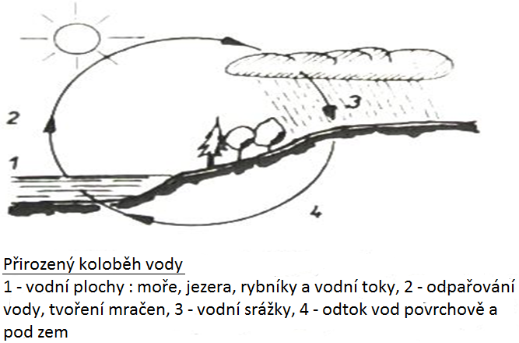
Přirozený koloběh vody
Obr. č. 1

Slide 6
Přirozený koloběh vody
Obr. č. 2

Slide 7
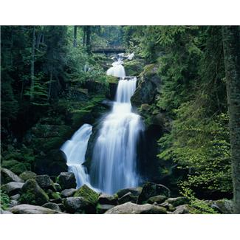
Koloběh vody v přírodě
Obr. č. 3

Slide 8
Umělý koloběh vody
Umělý koloběh vody popisujeme, je – li původně pramenitá nebo povrchová voda využívána např. v domácnostech, nebo ve výrobě. Tato voda je tedy využívána při lidských činnostech a znečištěna – stává se z ní voda odpadní. Tato voda je odváděna kanalizací do čistíren odpadních vod kde prochází procesem přečištění tak, aby mohla být odváděna zpět do přírody.

Slide 9
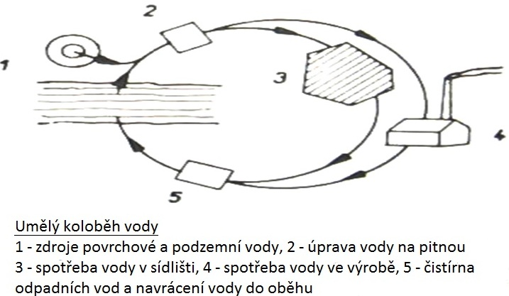
Umělý koloběh vody
Obr. č. 4

Slide 10
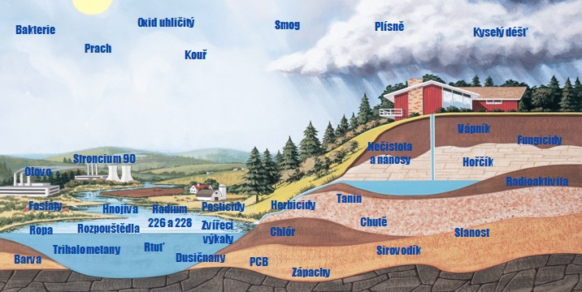
Umělý koloběh vody
Obr. č. 5

Slide 11
Cvičení - doplňovačka
Člověk přijme 2 litry ……… za den. Z celkové světové zásoby je sladké vody pouze…….%
Srážky jsou hla…….. zdrojem vody
Předpokládaná spotřeba vody u člověka je …….l na den a člověk přijme nejméně ……l za den
Koloběh vody bez lidského zásahu se nazývá ………… , v opačném případě o koloběh u…….ý

Slide 12
Cvičení - řešení
Člověk přijme 2 litry vody za den
Světové zásoby sladké vody jsou pouze 3%
Srážky jsou hlavním zdrojem vody
Předpokládaná spotřeba vody u člověka je 250l na den a člověk přijme nejméně 2l pitné vody za den
Koloběh vody bez lidského zásahu se nazývá přirozený , v opačném případě o koloběh umělý

Slide 13
Odkazy
Obrázek č. 1 Šaman,J. - Šaman,Vl. Instalace vody a kanalizace, Praha, SNTL, 1985, str. 13
Obrázek č. 2 - http://cs.wikipedia.org/wiki/Soubor:Watercycleczechhigh.jpg#filelinks
Obrázek č. 3 – http://office.microsoft.com/cs-cz/images/
Obrázek č. 4 Šaman,J. - Šaman,Vl. Instalace vody a kanalizace, Praha, SNTL, 1985, str. 13
Obrázek č. 5 – http://www.aquaclear.cz/data/kontaminace.jpg.jpg

Slide 14
Konec prezentace

